Slide 1
Chemical Safety and Hazard Communication
रासायनिक सुरक्षा र जोखिम बारे संदेश
यो सामाग्रि पेशागत सुरक्षा तथा स्वास्थ प्रशासन, अमेरिकी श्रम विभाग अन्तर्गत् को अनुदान नं. SH-05002-SH8 मार्फत एसियन अमेरिकन् महिला पक्षपोषकले तयार पारेको हो। यस्ले अमेरिकी श्रम बिभागको विचार वा निति प्रतिबिम्बित गर्दैन, न त व्यापार नाम, व्यावसायिक उत्पादन, वा अमेरिकी सरकार द्वारा समर्थन प्राप्त संस्था बुझाउँछ।
This material was produced by Asian Immigrant Women Advocates under grant number SH-05002-SH8 from the Occupational Safety and Health Administration, U.S. Department of Labor. It does not necessarily reflect the views or policies of the U.S. Department of Labor, nor does mention of trade names, commercial products, or organizations imply endorsement by the U.S. Government.

Slide 2
Training Objectives
तालिमको उद्देश्य
Employer requirements for chemical safety at the workplace
रोजगारदाताको कार्यस्थलमा रासायनिक सुरक्षा राख्नुपर्ने आवश्यकता
How to recognize chemical hazards associated with the workplace
कार्यस्थल संग सम्बन्धित रासायनिक जोखिमको पहिचान कसरि गर्ने
How chemical hazards affect the body
रासायनिक जोखिमले हाम्रो शरिरमा कसरि असर गर्दछ
How to handle chemicals safely in the workplace
कार्यस्थलमा कसरी रासायनिक पदार्थहरुलाई सुरक्षितरुपमा सम्हाल्ने

Slide 3

Asian Immigrant Workers
एसियाली आप्रवासी कामदारहरु
Asian immigrant workers handle chemicals in their workplaces every day. These are some of the most common chemicals they work with.
एसियाली आप्रवासी कामदारहरुले दैनिकरुपमा उनिहरुको कार्यस्थलमा रासायनिक पदार्थहरु संचालन गर्दछन्। ति मध्ये उनिहरु साधारणतया मुख्य रुपमा निम्न रासायनिक पदार्थहरु प्रयोग गर्दछन्।
  Hand soaps
  हातधुने साबुनहरु
  Dish washing liquids
  भाँडा माझ्ने झोलहरु
  Cleaning sprays and powders
  सफा गर्न छर्ने स्प्रे तथा पाउडरहरु
  Bleaches
  ब्लिच हरु
  Alcohol solutions
  रक्सि मिसायेका झोलहरु
  Disinfectants
  कीटाणुनाशक कुराहरु
  Detergents
  लुगाधुने साबुन
Notes:
Graphics from Kelsie Scruggs “Safe Jobs for Youth” LOHP/UCB

Slide 4
Other Chemicals in the Workplace
कार्यस्थलमा हुने अन्य रासायनिक पदार्थ
Depending on their industries (restaurant, hotel, janitorial, home care, salon and beauty services, and other employment settings), Asian immigrant workers recognize and handle other chemicals in the work areas.
आफुले कामगर्ने उद्ध्योग अनुरुप (रेस्टुरेन्ट, होटेल, सफागर्ने, घरमै हेरचाहगर्ने, सैलुन तथा सुन्दरता सेवा, तथा अन्य कामगर्ने व्यबस्था), एसियाली आप्रवाशी कामदारहरु आफ्नो कार्यक्षेत्रमा रहेका अन्य रासायनिक पदार्थहरुको पहिचान तथा संचालन गर्दछन्।

Slide 5
Do you work with chemicals?
के तपाईँ रासायनिक पदार्थसंग काम गर्नु हुन्छ ?
What chemicals do you use in the workplace?
कुन रासायनिक पदार्थ तपाईँले आफ्नो कार्यस्थलमा प्रयोग गर्नुहुन्छ ?
How does your body feel when you work with these chemicals?
यी रासायनिक पदार्थसँग काम गर्दा तपाईँको शरिरले कस्तो महसुस गर्दछ ?
[short discussion]
[ छोटो छलफल ]

Slide 6
Employer Requirements:
Workers’ “Right to Know” Law
रोजगारदाताले गर्नुपर्ने:
कामदारहरुको “जानकारिको अधिकार” कानुन
Employers are required
रोजगारदाताहरुले गर्नुपर्ने:
  to ensure that all employees know the hazards of chemicals they work with at their jobs
  सबै कर्मचारिहरुलाई आफ्नो काममा हुने रासायनिक जोखिमबारे थाहा भएको भन्ने सुनिश्चितता गर्नु
  to ensure that employees are provided with information about chemicals they work with through:
  सबै कर्मचारिहरुलाई काममा प्रयोगहुने रासायनिक पदार्थबारे सुचना प्रदान गरेको कुरा सुनिश्चित गर्नु
    Information on chemical labels
    रसायनको लेबलसहित जानकारि
    Safety Data Sheets (SDSs)
    सुरक्षा डेटा पन्ना हरु
    Training on hazard communication (HAZCOM)
    जोखिमबारे सुचना आदान प्रदान सम्बन्धि तालिम
    Written HAZCOM plan
    लिखित HAZCOM योजना

Slide 7
Employee Information and Training
कर्मचारिलाई सुचना तथा तालिम
Employers must provide employees with information and training on hazardous chemicals in their work area.
कर्मचारिहरुलाई रोजगारदाताले कार्यक्षेत्रमा हुने जोखिमपुर्ण रासायनिक पदार्थ बारे सुचना तथा तालिम दिनु पर्दछ।
  At the time of initial assignment
  पहिलो काम सुरु गर्नु अगावै
  When a new hazardous product or chemical is introduced into the workplace
  जब कुनै नया जोखिमपुर्ण उत्पादन वा रसायनलाई कार्य क्षेत्रमा ल्याईन्छ।

Slide 8
Employee Training
कर्मचारीलाई तालिम
Employee training shall include at least:
कर्मचारिहरुलाई दिने तालिममा निम्नतम यी कुराहरु हुनु पर्दछ:
  The means to detect the presence of a hazardous chemicals in the work area
  कार्य क्षेत्रमा रहेका खतरनाक रसायनहरूको उपस्थिति पत्ता लगाउने माध्यम
  The physical and health hazards of chemicals in the work area
  कार्य क्षेत्रमा रहेका रसायनहरूबाट हुनसक्ने सारिरिक र स्वास्थ्य जोखिमहरू
  Measures employees can take to protect themselves
  कर्मचारीहरूले आफुलाई सुरक्षित राख्न सक्ने उपायहरू

Slide 9
Have you received training?
के तपाईँले तालिम प्राप्त गर्नुभयेको छ ?
Have you received training from your employer on the chemicals used in your work area and how to handle them safely?
के तपाईँले तपाईँको रोजगारदाता बाट आफ्नो कामगर्ने ठाउँमा प्रयोग भएका रासायनिक पदार्थहरु र यसलाई कसरि सुरक्षित रुपमा संचालन गर्ने तालिम लिनु भयेको छ?
[Short discussion]
[छोटो छलफल]

Slide 10
What is a chemical hazard?
रासायनिक जोखिम के हो ?
Chemical hazards are gases, vapors, liquids, or dusts that can harm your body.
रासायनिक जोखिमहरु ग्याँस, बाफ, तरल वा धुलो पदार्थ जसले तपाईँको शरिर लाई हानि गर्दछ।

Slide 11



HOW DO CHEMICALS GET INTO THE BODY?
तपाईँको शरिर भित्र कसरि रसायनहरु भित्रिन्छन्?
Breathing (Inhalation)
सास फेरेर (सास तान्दा)
Skin or Eye Contact
छाला या आँखामा परेर
Swallowing (Ingestion)
निलेर (खाएर)
Notes:
Kelsie Scruggs, “Safe Jobs for Youth” LOHP/UCB

Slide 12
Health Hazards
शारिरिक जोखिम
Chemical exposure can cause serious health problems:
रासायनिक पदार्थसंगको नजदिकि गम्भीर स्वास्थ्य समस्याहरूको कारण हुन सक्दछ
  Itching/rashes/burns
  चिलाउने /बिमिरा आउने / पोल्ने
  Kidney/lung damage
  मृगौला /फोक्सो बिग्रिने
  Heart problems
  मुटुको समस्या
  Cancer
  क्यान्सर
  Sterility
  बाझोपन हुने
  Central nervous system damage
  केन्द्रिय स्नायु प्रणालि बिग्रिने

Slide 13
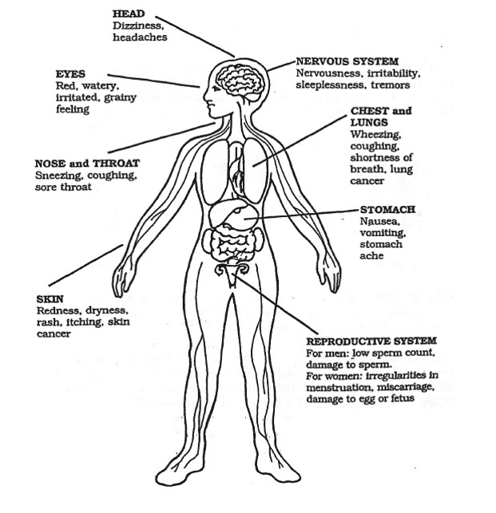
HOW CHEMICALS CAN AFFECT YOUR BODY
कसरि रसायनहरुले तपाईँको शरिरमा असर गर्दछ।
टाउको
रिँगटा लाग्ने
टाऊको दुख्ने
स्नायु प्रणाली
नर्बस हुने, चिडचिडाउने,
निन्द्रा लागिरहने, कम्पन हुने
आँखा
रातो, रसाउने,
टट्याउने,
बिझाउने
छाती र
फोक्सो
छाति कराउने,
सास फेर्न गार्हो हुने,
फोकसोको क्यान्सर
नाक र घाँटी
हाच्छिउँ आउने, खोकि लाग्ने, घाँटि दुख्ने
पेट
वाकवाक लाग्ने,
वान्ता आउने,
पेट दुख्ने
छाला
रातोपन, सुक्खापन,
बिमिरा, चिलाउने, क्यान्सर
प्रजनन् प्रणाली
लोग्ने मान्छेका लागि: बच्चा नहुन सक्ने
स्वास्नि मान्छेका लागि: महिनाबारी समयमा नहुने,
गर्भ पतन, भ्रुण बिग्रिने
Notes:
Kelsie Scruggs, “Safe Jobs for Youth” LOHP/UCB

Slide 14
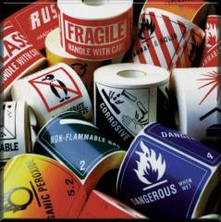
Health Hazards
Health Hazards
स्वास्थमा हुने जोखिमहरु
Major Types
मुख्य प्रकारहरु:
  Corrosives - cause tissue damage and burns on contact with skin or eyes
  खिईने- छाला र आँखामा छोईनाले सारिरिक तन्नु हरुमा क्षति हुने तथा जल्ने
  Primary Irritants - cause intense redness or swelling of skin or eyes on contact. No permanent tissue damage
  मुख्य टट्यउने – छाला वा आँखा सम्पर्कमा आउदा अति रातो हुने वा सुन्निने। स्थायि रुपमा तन्तुहरुको क्षति नहुने।
  Sensitizers - cause an allergic skin or lung reaction
  सम्बेदनात्मक – जसका कारणले एलर्जि वा फोक्सोले प्रतिक्रिया गर्दछ।
  Acutely Toxic Materials - cause an adverse effect even at very low doses
  गम्भिर बिषाक्त सामाग्रि – धेरै कम मात्रामा पनि प्रतिकूल प्रभाव पर्ने
  Carcinogens - may cause cancer
  क्यान्सरजन्य – क्यान्सर हुन सक्ने
  Teratogens - may cause birth defects
  टेराटोजन्स – जन्म त्रुटीका हुनसक्ने कारण
  Organ Specific hazards - damage to specific organ systems such as liver or lungs
  अंग विशेषमा जोखिम – कलेजो वा फोक्सो जस्ता बिशेष अंग प्रणालिमा क्षति
Notes:
“Hazard Communication Standard 1910.1200.”

Slide 15
Acute and Chronic
गम्भिर र दिर्घ बिरामी
Acute health effects
गम्भिर स्वास्थ असरहरु
      Happens quickly. Occur with short-term exposure and last a brief period. For example, skin irritation with chemical contact.
      जुन तुरुन्त हुन्छ। छोटो समयको सम्पर्कमा हुने र छोटो समय रहने। उदाहरणका लागि, रसायनको सम्पर्कले छाला टट्याउने।
Chronic health effects
दिर्घ स्वास्थ असरहरु
  May not smell, see, or feel sick right away. Occur with long-term exposure and last a long time. For example: lung cancer.
  सुघ्ने शक्ति नहुने, नदेख्ने, वा तुरुन्तै बिरामि परि हाल्ने। लामो समयको सम्पर्क र लामो समय रहने। उदाहरणका लागी: फोक्सोका लागि।

Slide 16
Chemical Hazard Protection
रासायनिक जोखिमबाट बचावट
What can you do to protect yourself from chemical hazards?
रासायनिक जोखिम बाट बच्नका लागि तपाईँले के गर्न सक्नु हुन्छ ?
[Short discussion]
छोटो छलफल

Slide 17

Chemical Hazard Control Approaches
रासायनिक जोखिम नियंत्रणका तरिकाहरु
(1) Remove
the Hazard from Work Area
(१) कार्य क्षेत्र बाट जोखिम हटाउने
(2) Review and Follow Work Policies and Procedures
(२) कार्य नीतिहरु र प्रक्रियाहरु पालना तथा समीक्षा
(3) Wear Personal Protective Equipment
(३) आफ्नो लागि सुरक्षित सामाग्रि लगाउने

Slide 18
(1) Remove the Hazardous Chemical
(१) जोखिमपुर्ण रसायन हटाउने
Remove the chemical hazard from work area
रासायनिक जोखिम लाई कार्य क्षेत्र बाट हटाउने
Choose nontoxic products
गैर विषालु उत्पादनहरू छान्ने
  “Green Seal Certified”
  “Ecologo UL”
  “Safer Choice”

Slide 19
(2) Work Policies and Procedures
(२) कार्य निति तथा प्रक्रियाहरु
Train on reading labels and know what symbols and warnings mean
लेबल पढ्नुका साथै चिन्हहरुको को जानकारि र चेतावनीको मतलब बारे लागि तालिम लिने
Use small amounts of chemicals, measuring & diluting them
थोरै मात्रामा रसायन, नापेर र पातलो बनाएर प्रयोग गर्ने
Use tools to avoid direct contact with chemicals
औजारको प्रयोग गरि रसायनलाई सोझै छुनबाट पन्छिने
Cover and store chemicals safely
बन्द र सुरक्षित रुपमा रसायनहरुलाई राख्ने

Slide 20
Learn to read Chemical Hazard Labels
रसायनको जोखिम बारेको लेबल पढ्न सिक्ने
Train on reading labels and knowing what symbols and warnings mean
लेबल पढ्ने तथा चिन्ह र चेतावनीको अर्थ जान्नकोलागि तालिम लिने

Slide 21
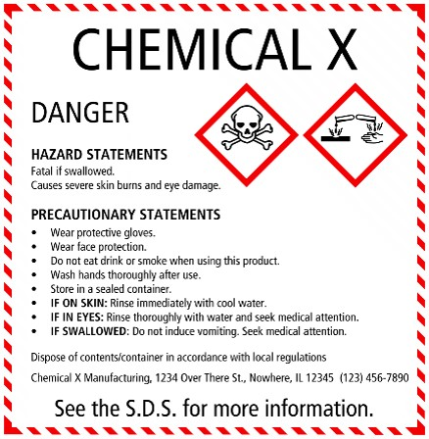
Required Elements on a Label
लेबलमा चाहिने आवश्यक तत्वहरु
Information should be in the same order for all labels
सबै लेबलहरूमा जानकारी समान क्रममा हुनुपर्दछ
Labels MUST include:
लेबलमा हुनै पर्ने कुरा:
Product Identifier
ऊत्पादनको पहिचान
Supplier Identifier
आपुर्तिकर्ताको पहिचान
Chemical Identity
रसायनको पहिचान
Hazard Pictograms *
जोखिम चित्र*
Signal Words *
सुचक शब्द *
Hazard Statements *
जोखिमबारे बिवरण
Precautionary Information
साबधानि जानकारी
The items with * are hazard warning and MUST be located together on the label!
चिन्ह भयेकाहरु जोखिमका चेतावनि हुन् र यिनिहरुलाई लेबलमा संगै राख्नु अति आवश्यक छ।
Notes:
“Chemical Hazard and Hazard Communication” OSHA

Slide 22
Hazard Pictograms
जोखिम चित्रहरु
Pictograms are required on labels to alert users of the chemical hazards. Pictograms consists of a symbol on a white background framed within a red border and represents a distinct hazard.
रसायनको जोखिमबारे प्रयोगकर्ता लाई सतर्क गर्न लेबलहरुमा चित्रहरु राख्न आवश्यकता पर्दछ। चित्रहरु सेतो पृष्ठभुमीमा रातो धर्काले घेरेको हुने छ जसले जोखिमलाई फरक रुपमा प्रतिनिधित्व गर्दछ।

Slide 23
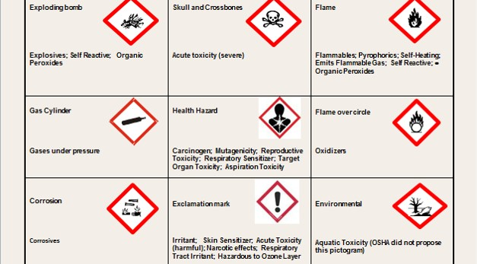
Pictograms and Hazards
चित्र तथा जोखिमहरु
Notes:
“Hazard Communication (HAZCOM)…” OSHA

Slide 24
Hazard Signal Words
जोखिम संकेत शब्दहरु
There are two Signal Words used in chemical labels: DANGER or WARNING
रसायन लेबलमा दुइ जोखिम संकेत शब्दहरु प्रयोग हुन्छन्: खतरा वा चेतावनि
DANGER is used for more severe hazards
खतरा बढी गम्भीर जोखिमहरुमा प्रयोग हुन्छ
WARNING is used for less severe hazards
चेतावनि कम गम्भीर जोखिमहरुमा प्रयोग हुन्छ

Slide 25
Hazard Statements
जोखिमको बिवरण
Hazard statements provide wording to indicate the hazards of the chemical product, including, when appropriate, the degree of the hazard
जोखीमको बिवरणका शब्दहरुले रासायनिक ऊत्पादनको जोखीमबारे बताउनुका साथै उपयुक्त प्रयोग समय र जोखिमको विषमता बारे बताउँदछ।

Slide 26

Safety Data Sheets (SDS)
सुरक्षा डेटा पानाहरू
For information about chemical hazards, Safety Data Sheets provide valuable facts about chemicals and how to handle them. It contains:
रासायनिक जोखिम सम्बन्धि सुचनाको लागि, सुराक्षा डेटा पानाहरुले रसायनहरुको बारेमा बहुमुल्य तथ्य का साथै कसरि यसलाई संचालन गर्ने जानकारि दिन्छ। यसमा निम्न कुरा हुन्छ:
  Product name, manufacturer, contact information and emergency number
  उत्पादनको नाम, निर्माता, सम्पर्क जानकारी र आपतकालीन नम्बर
  Hazard identification
  जोखिम पहिचान
  Information on chemical ingredients
  रासायनिक सामग्रीहरूमा जानकारी
  First-aid measures
  प्राथमिक उपचारका उपायहरू
  Firefighting measures
  अग्निशमनका उपायहरु
  Accidental release measures
  आकस्मिक निकास संबंधी उपाय
  Handling and storage
  संचालन र भण्डारण
Notes:
“Chemical Hazard and Hazard Communication” OSHA

Slide 27
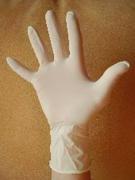
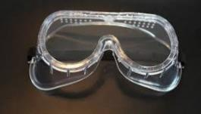

Personal Protective Equipment
व्यक्तिगत सुरक्षा उपकरण
Use gloves, masks, goggles, aprons, hats, shoes, and other protective covers
पंजा, मुखौटा, चश्मा, एप्रन, टोपि, जुत्ता तथा अन्य सुरक्षात्मक आवरण हरुको प्रयोग

Slide 28
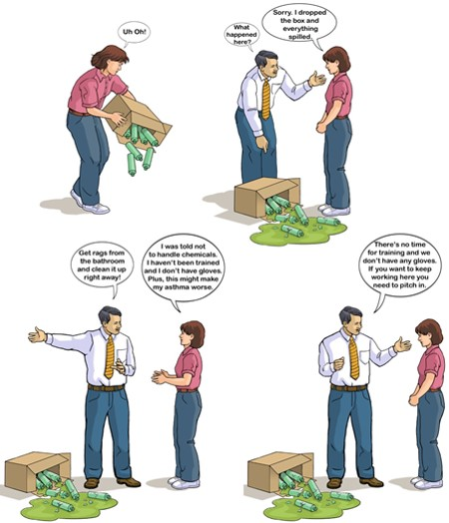
Mei’s Story: What should Mei do?
मेयि को कथा: मेयिले के गर्नु पर्दथ्यो ?
माफ गर्नुहोला। बाकस् खस्यो अनि सबै पोखियो।
ओ हो !
के भो यहाँ ?
तालिमको लागि समय छैन र पंजा पनि छैन। यदि तपाईँलाई यहाँ काम गर्नु छ भने सफाई सुरु गरिहाल्नुस ।
बाथरुम बाट कपडा ल्यायेर तुरुन्त सफा गरिहाल्नुस !
मलाई रसायन संचालन नगर्नु भनियेको छ। म तालिम प्राप्त पनि छैन र म संग पंजा पनि छैन। र यसले मेरो दमको समसया बिगार्न सक्छ।
Notes:
“Staying Safe at Work” OSHA

Slide 29
Summary
सारांश
Employees have the right to chemical safety information and training in the workplace.
कामदारहरुलाई रासायनिक सुरक्षाको सुचना र कार्यस्थलमा तालिमको अधिकार छ।
It is important to recognize chemical hazards through labels, pictograms, signal words, and hazard statements.
लेबल, चित्र, संकेत शब्दहरु र जोखिम बिवरण को माध्यमबाट रासायनिक जोखिमको पहिचान गर्नु महत्वपुर्ण छ।
It is important to use personal protective equipment for safely handling chemicals.
रसायनलाई सुरक्षितरुपमा संचालन गर्न ब्यक्तिगत सुरक्षा उपकरण प्रयोग गर्नु महत्वपुर्ण छ।
Take action to make your workplace safer!
तपाईंको कार्यस्थल सुरक्षित गर्न अगाडि बढ्नुहोस् !

Slide 30
Any Questions?
कुनै प्रश्न?

Slide 31
Acknowledgments
स्विकृतीहरु
“Chemical Hazard and Hazard Communication” (PowerPoint Presentation). Susan Harwood Grant/OSHA.
“रासायनिक जोखिम तथा जोखिम संचार” (पावरप्वाईन्ट प्रस्तुति)। सुसन हारवुड् / ओशा।
“Hazard Communication (HAZCOM) and the Globally Harmonized System of Classification and Labeling of Chemicals (GHS)” (PowerPoint Presentation). Susan Harwood Grant/OSHA.
“जोखिम संचार (हाजकोम) तथा रसायनहरुको लेबलिंग र वर्गीकरणको विश्व भरि एकरुपता प्रणालि (जिएचएस)। (पावरप्वाईन्ट प्रस्तुति)। सुसन हारवुड् / ओशा।
“Hazard Communication Standard 1910.1200” (PowerPoint Presentation). Susan Harwood Grant/OSHA.
“जोखिम संचार मानक १९१०.१२००”। (पावरप्वाईन्ट प्रस्तुति)। सुसन हारवुड् / ओशा।
Scruggs, Kelsie, MPH. “Safe Jobs for Youth” (PowerPoint Presentation). Labor Occupational Health Program, U.C. Berkeley. Susan Harwood Grant/OSHA
स्क्रुगस, केल्सि, एमपिएच। “युवाका लागि सुरक्षित काम” (पावरप्वाईन्ट प्रस्तुति)। श्रम व्यवसायिक स्वास्थ्य कार्यक्रम, यु सी बर्क्लि। सुसन हारवुड् / ओशा।

Slide 32
Acknowledgments continued
Also this training was created by adapting publicly available materials from Susan Harwood Training Program, UC Berkeley Labor Occupational Health Program, and Pennsylvania Department of Labor & Industry.
साथै यो तालिम सुसन हार्वुड तालिम कार्यक्रम, यु सि बर्क्ली र पेन्सिलभानिया श्रम तथा उद्ध्योग बिभाग बाट सार्वजनिकरुपमा उपलब्ध सामाग्रीहरु लियेर बनाईएको हो।

